Slide 1


CHÀO MỪNG CÁC THẦY CÔ ĐẾN DỰ GIỜ MÔN TOÁN LỚP 6B2.
Giáo viên: Phạm Thị Hoàng Oanh

Slide 2
Chương trình Toán 6
6. Phân số (14 tiết)
1. Tập hợp các số tự nhiên (12 tiết)
2. Tính chia hết trong N (14 tiết)
7. HĐ THTN (10 tiết)
3. Số nguyên (18 tiết)
8. Số thập phân (10 tiết)
4. Một số hình phẳng trong thực tiễn (12 t)
9. Hình học cơ bản (18 tiết)
5. Tính đối xứng của hình phẳng (7 tiết)
10. Dữ liệu và XSTN(16 tiết)

Slide 3
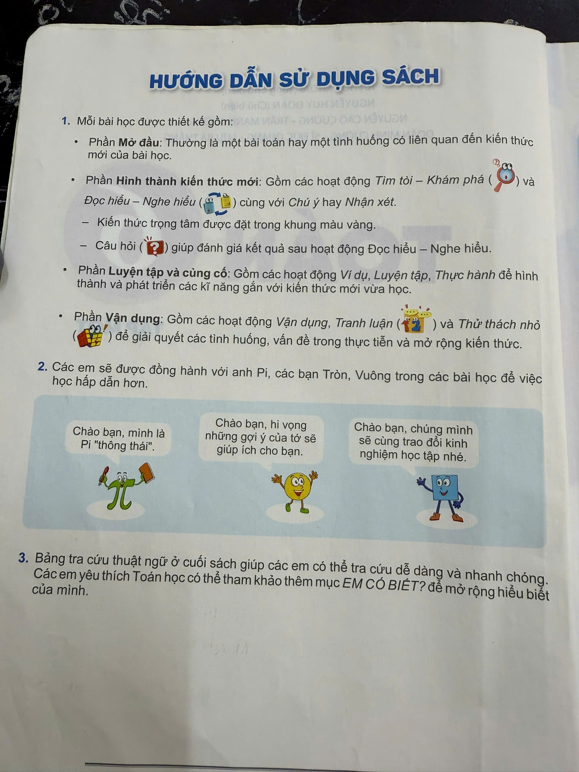

Slide 5
NHANH NHƯ CHỚP
Thành viên trong lớp quan sát những hình ảnh sau, trong 02 phút chọn những hình ảnh có đặc điểm chung và gom chúng thành ba nhóm.
Notes:
Để tìm hiểu bài học ngày hôm nay các em cùng tiến hành một hoạt động: Nhanh như chớp…

Slide 6


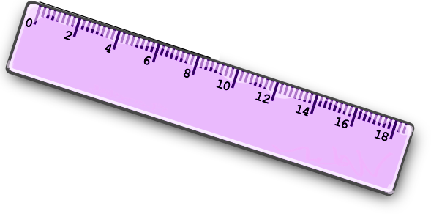


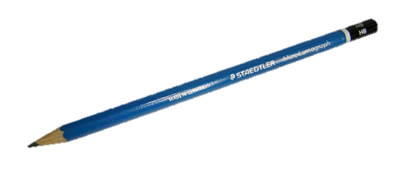





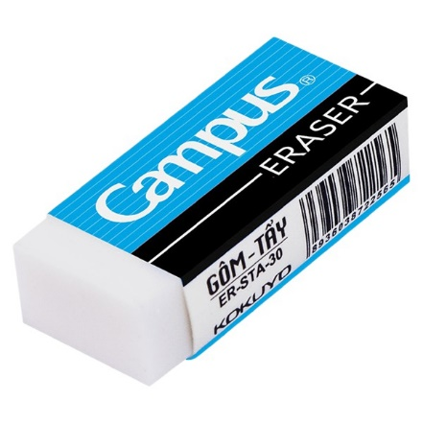
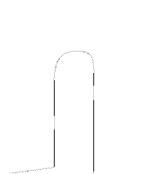
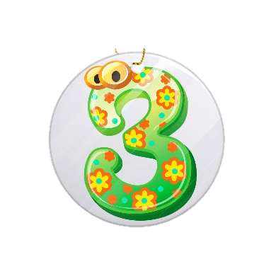

4
Notes:
chọn những hình ảnh có đặc điểm chung và gom chúng thành ba nhóm.

Slide 7


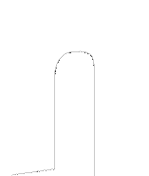




4
Tập hợp các đối tượng là chữ số
Tập hợp các đối tượng là các chữ cái
Tập hợp các đối tượng là các đồ dùng học tập
Notes:
Trong Toán học, khi gom các đối tượng có cùng tính chất nào đó lại, ta có một tập hợp.”
Ba nhóm các em vừa gom được chính là 3 tập hợp
Vậy tập hợp là gì? Có những cách nào để mô tả tập hợp. Bài học hôm nay cô ttrof mình cùng tìm hiểu. Các em mở vở ghi bài

Slide 8



CHƯƠNG I: TẬP HỢP CÁC SỐ TỰ NHIÊN
Tiết 1 - BÀI 1:
TẬP HỢP
Nội dung
Tập hợp và phần tử của tập hợp
2. Mô tả một tập hợp
Notes:
Chungsta vào phần
1. Tập hợp và phần tử của tập hợp
a) Ví dụ

Slide 9
4
Tập hợp các chữ số
Tập hợp
các chữ cái
Tập hợp
các đồ dùng học tập
Notes:
Giáo viên ghi bảng 3 tập hợp trên

Slide 10

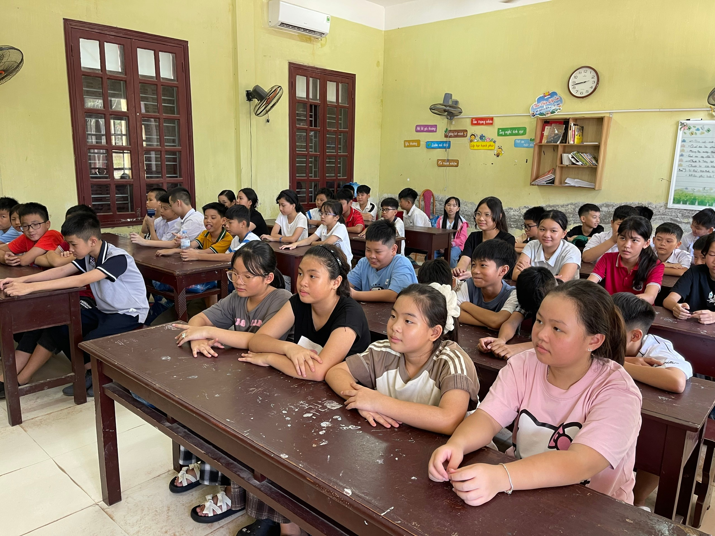
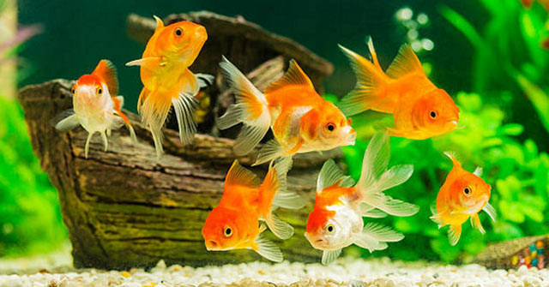
Tập hợp các bông hoa hồng trong lọ hoa
Hình 1
Hình 2
Lớp 6B2
Tập hợp các học sinh của lớp 6B2
Tập hợp các con cá vàng trong bể
Hình 3
Notes:
Kể tên các tập hợp có trong các hình sau
Mỗi một học sinh lấy 1 ví dụ về tập hợp
Các con sang phần b) Khái niệm tập hợp
Để tìm hiểu sâu hơn về tập hợp các con cùng nhau trả lời 3 câu hỏi sau

Slide 11
Câu 1
Câu 2
Câu 3
Notes:
Để hiểu sâu về tập hợp và các phần tử của tập hợp các em cùng trả lời 3 câu hỏi sau

Slide 12
Câu 1. Phần tử của một tập hợp là gì? Cho ví dụ.
- Một tập hợp (gọi tắt là tập) bao gồm những đối tượng nhất định. Các đối tượng ấy được gọi là những phần tử của tập hợp.
Notes:
Kể tên các phần tử của 3 tập hợp của phần mở đầu

Slide 13
4
Tập hợp các chữ số
Tập hợp
các chữ cái
Tập hợp
các đồ dùng học tập
Notes:
KỂ TÊN CÁC PHẦN TỬ CỦA 3 tập hợp trên

Slide 14
Câu 2
Câu 3
Notes:
Để hiểu sâu về tập hợp và các phần tử của tập hợp các em cùng trả lời 3 câu hỏi sau

Slide 15
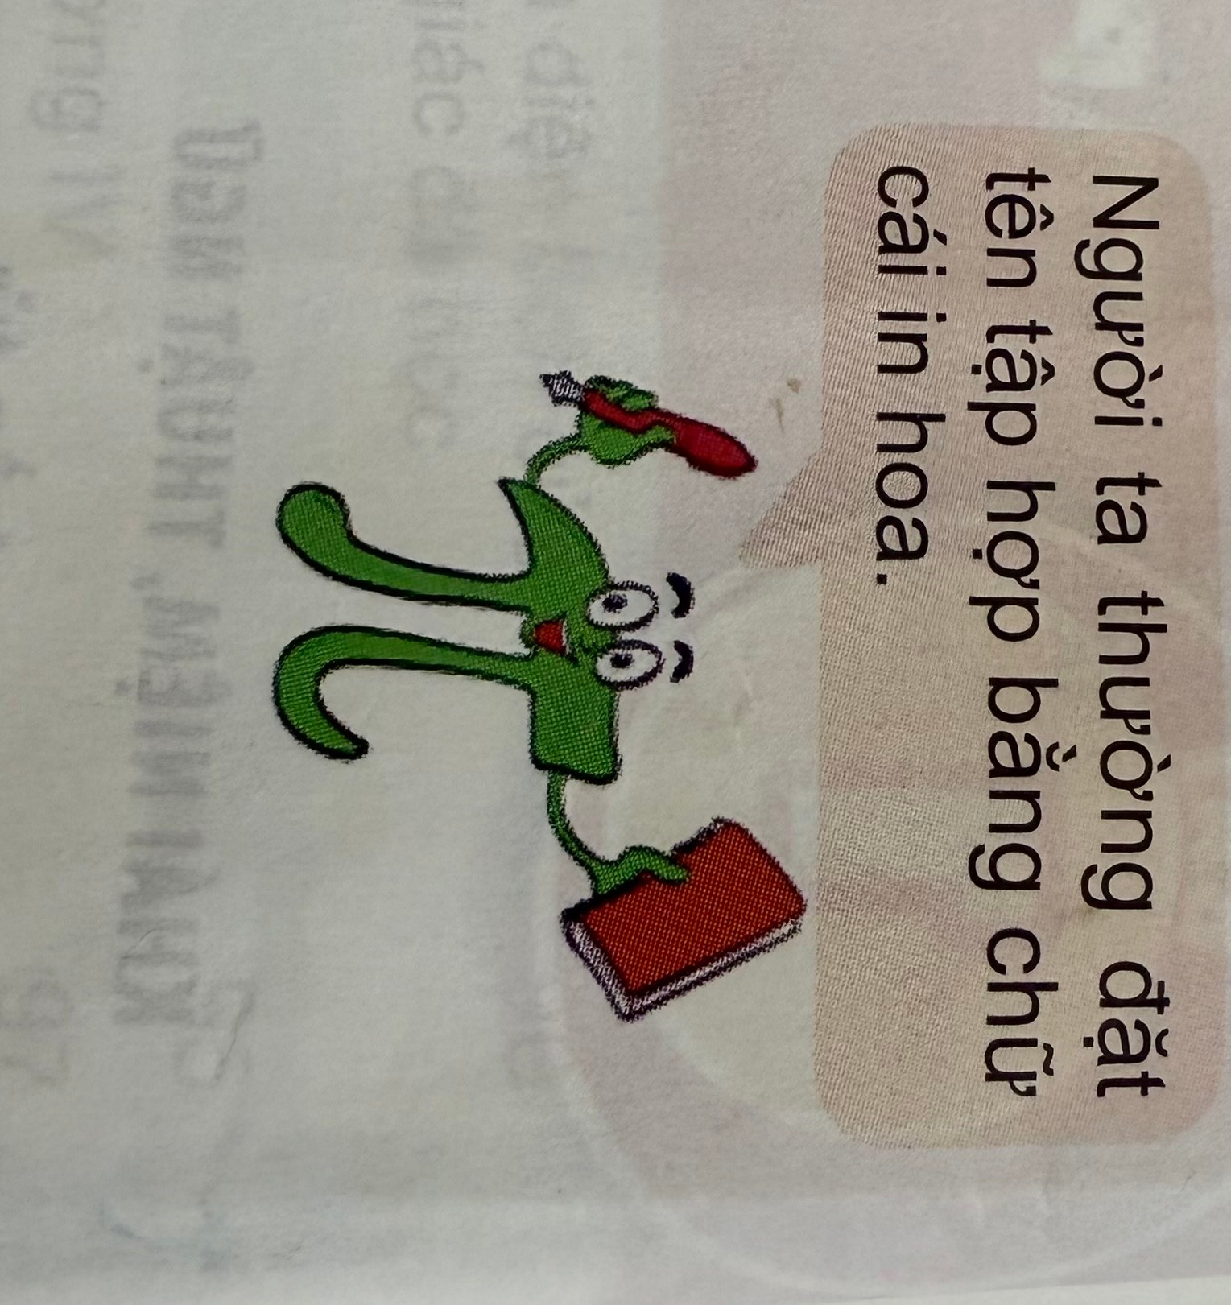
Câu 2. Nêu cách đặt tên cho một tập hợp
Notes:
Đặt tên cho 3 tập hợp của phần mở đầu

Slide 16
4
Tập hợp các chữ số
A
Tập hợp
các chữ cái
E
m
M
Tập hợp
các đồ dùng học tập
Notes:
Giáo viên ghi bảng 3 tập hợp trên

Slide 17
Câu 3
Notes:
Để hiểu sâu về tập hợp và các phần tử của tập hợp các em cùng trả lời 3 câu hỏi sau

Slide 18
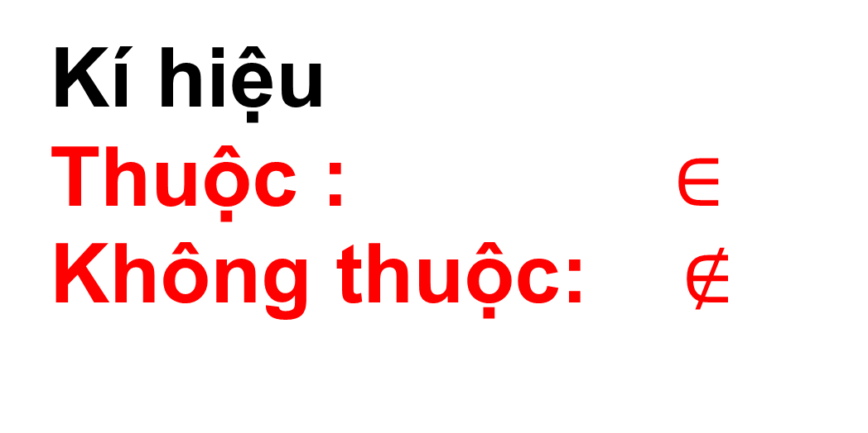
Câu 3 Khi nào ta nói một phần tử thuộc và phần tử không thuộc tập hợp,lấy ví dụ . Nêu kí hiệu thuộc và kí hiệu không thuộc
Kí hiệu
Thuộc : $∈$
Không thuộc: $∉$
Notes:
Khi x thuộc tập hợpA, ta còn nói x nằm trong A hay A chứa x

Slide 19
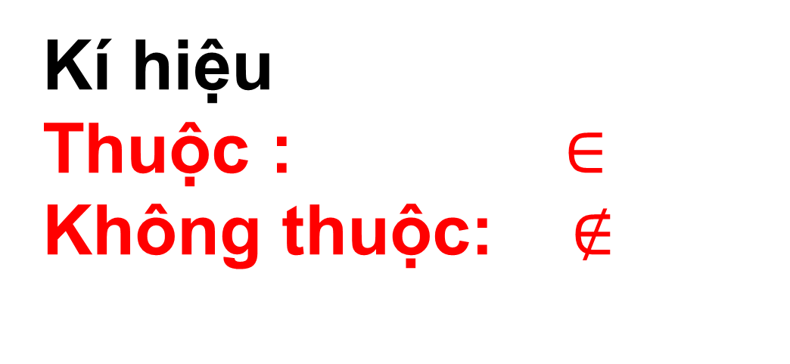


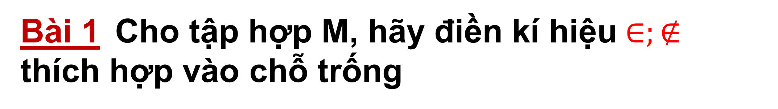

Kí hiệu
Thuộc : $∈$
Không thuộc: $∉$
Bài 1 Cho tập hợp M, hãy điền kí hiệu $∈;∉$
thích hợp vào chỗ trống
7
4
1
$$∈$$
4 |  | M
9 |  | M
7 |  | M
M
8
$$∈$$
9
$$∉$$
Notes:
Tại sao em điền kí hiệu thuộc vào 2 ô đầu

Slide 20
Bài 2:
Gọi B là tập hợp các bạn ngồi cùng bàn với em. Em hãy chỉ ra một bạn thuộc tập B và một bạn không thuộc tập B.

Slide 21


- Một tập hợp (gọi tắt là tập) bao gồm những đối tượng nhất định. Các đối tượng ấy được gọi là những phần tử của tập hợp.
- x là một phần tử của tập A,
kí hiệu: x $∈$ A.
x
A
- y không là phần tử của tập A,
kí hiệu: y $∉$ A.
y
- Thường đặt tên cho tập hợp bằng chữ cái in hoa
Notes:
Các em đã hiểu được tập hợp và phần tử của tập hợp, biết được một phần tử khi nào thuộc và khi nào ko thuộc tập hợp. Để mô tả một tập hợp ta làm như thế nào thì cô trò mình sang phần 2

Slide 22
Hoạt nhóm bàn: ( thời gian 6 phút)
Các nhóm nghiên cứu sách giáo khoa và trả lời các câu hỏi sau:
1. Có mấy cách để mô tả một tập hợp?lấy ví dụ cho từng cách.
2. Chú ý điều gì khi viết tập hợp bằng cách liệt kê.
3.Phân biệt hai tập hợp N, N* ? Viết hai tập hợp đó
4. Với tập hợp P gồm các số 0; 1; 2; 3; 4; 5, hãy mô tả tập hợp P bằng hai cách.
Notes:
Đại diện 1 nhóm lên trình bày
Nhận xét và khen ngợi bằng tràng vỗ tay

Slide 23
Cách 1: Liệt kê các phần tử của tập hợp
Hai cách mô tả một tập hợp
P
4
3
0
2
5
1
P = {0; 1; 2; 3; 4; 5}
Cách 2: Nêu dấu hiệu đặc trưng cho các phần tử của tập hợp
P = {x|x là số tự nhiên nhỏ hơn 6}.
Notes:
GV GHI BẢNG

Slide 24
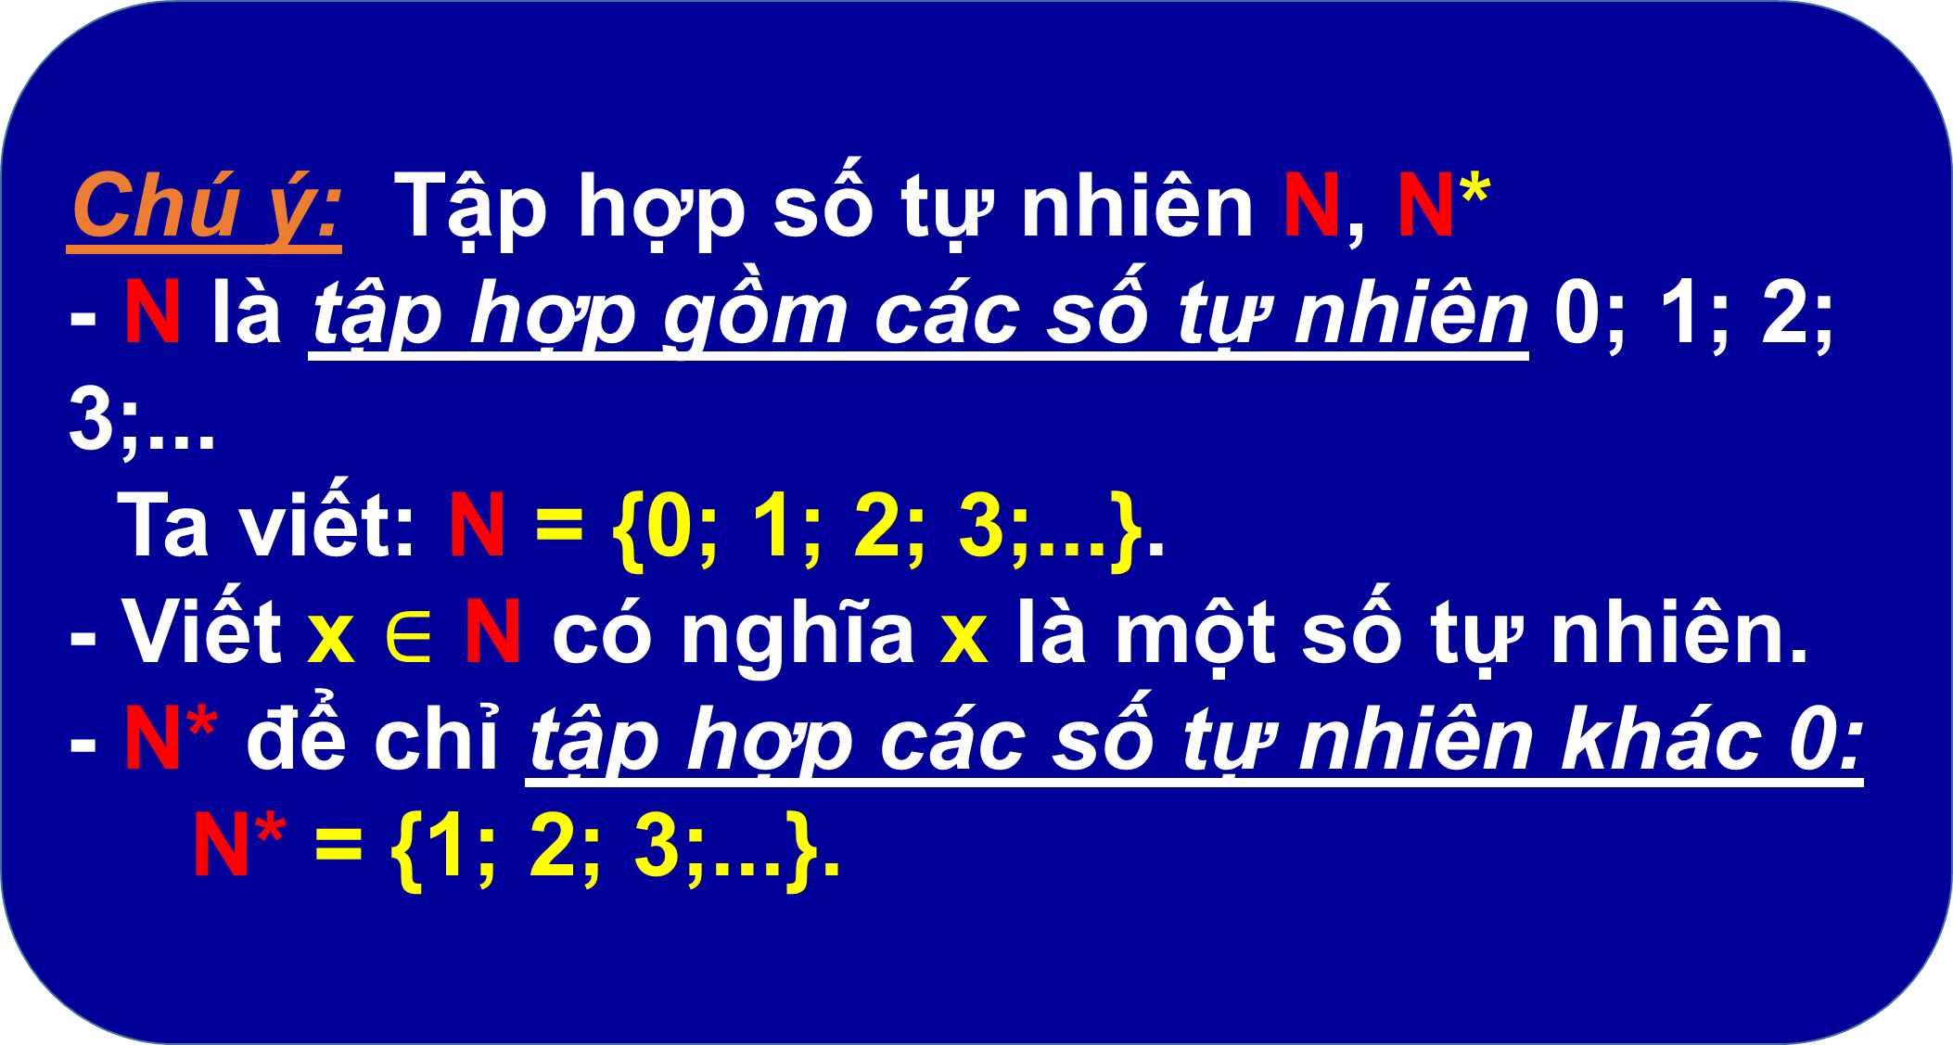
Chú ý: Tập hợp số tự nhiên N, N*
- N là tập hợp gồm các số tự nhiên 0; 1; 2; 3;...
Ta viết: N = {0; 1; 2; 3;...}.
- Viết x $∈$ N có nghĩa x là một số tự nhiên.
- N* để chỉ tập hợp các số tự nhiên khác 0:
N* = {1; 2; 3;...}.
Notes:
CHỈ giúp cô phần tử nhỏ nhất Và lớn nhất của tập hợp N và N*
Gv viết tập họp P theo kí hiệu N
HS v

Slide 25
Bài 3 Khi mô tả tập hợp L các chữ cái trong từ “NHA TRANG “ bằng cách liệt kê các phần tử, bạn Nam viết:
L = { N; H; A; T; R; A; N; G}.
Theo em, bạn Nam viết đúng hay sai? Nếu sai hãy sửa lại cho đúng.
Notes:
Hs làm miệng

Slide 26
Bài 4. Viết tập hợp K các số tự nhiên nhỏ hơn 7 (theo hai cách)
Notes:
Làm bảng con

Slide 27



TRÒ CHƠI: VÒNG QUAY MAY MẮN
Thể lệ trò chơi:
+Lớp chia thành 2 dãy, mỗi dãy được lựa chọn trả lời 3 câu hỏi ( cả lớp đều làm trên bảng con)
+ Mỗi dãy chọn một số trong bảng 6 số. Mở mỗi số có một câu hỏi, học sinh làm trong 30 giây, học sinh sẽ được quay vòng quay may mắn để nhận điểm. Trong mỗi câu hỏi nếu tất cả các hs trong dãy đều đúng thì số điểm sẽ nhân đôi, còn có hs sai thì số điểm giữ nguyên.Sau 3 câu hỏi dãy nào được nhiều điểm hơn thì dãy đó sẽ nhận được một phần quà.

Slide 28
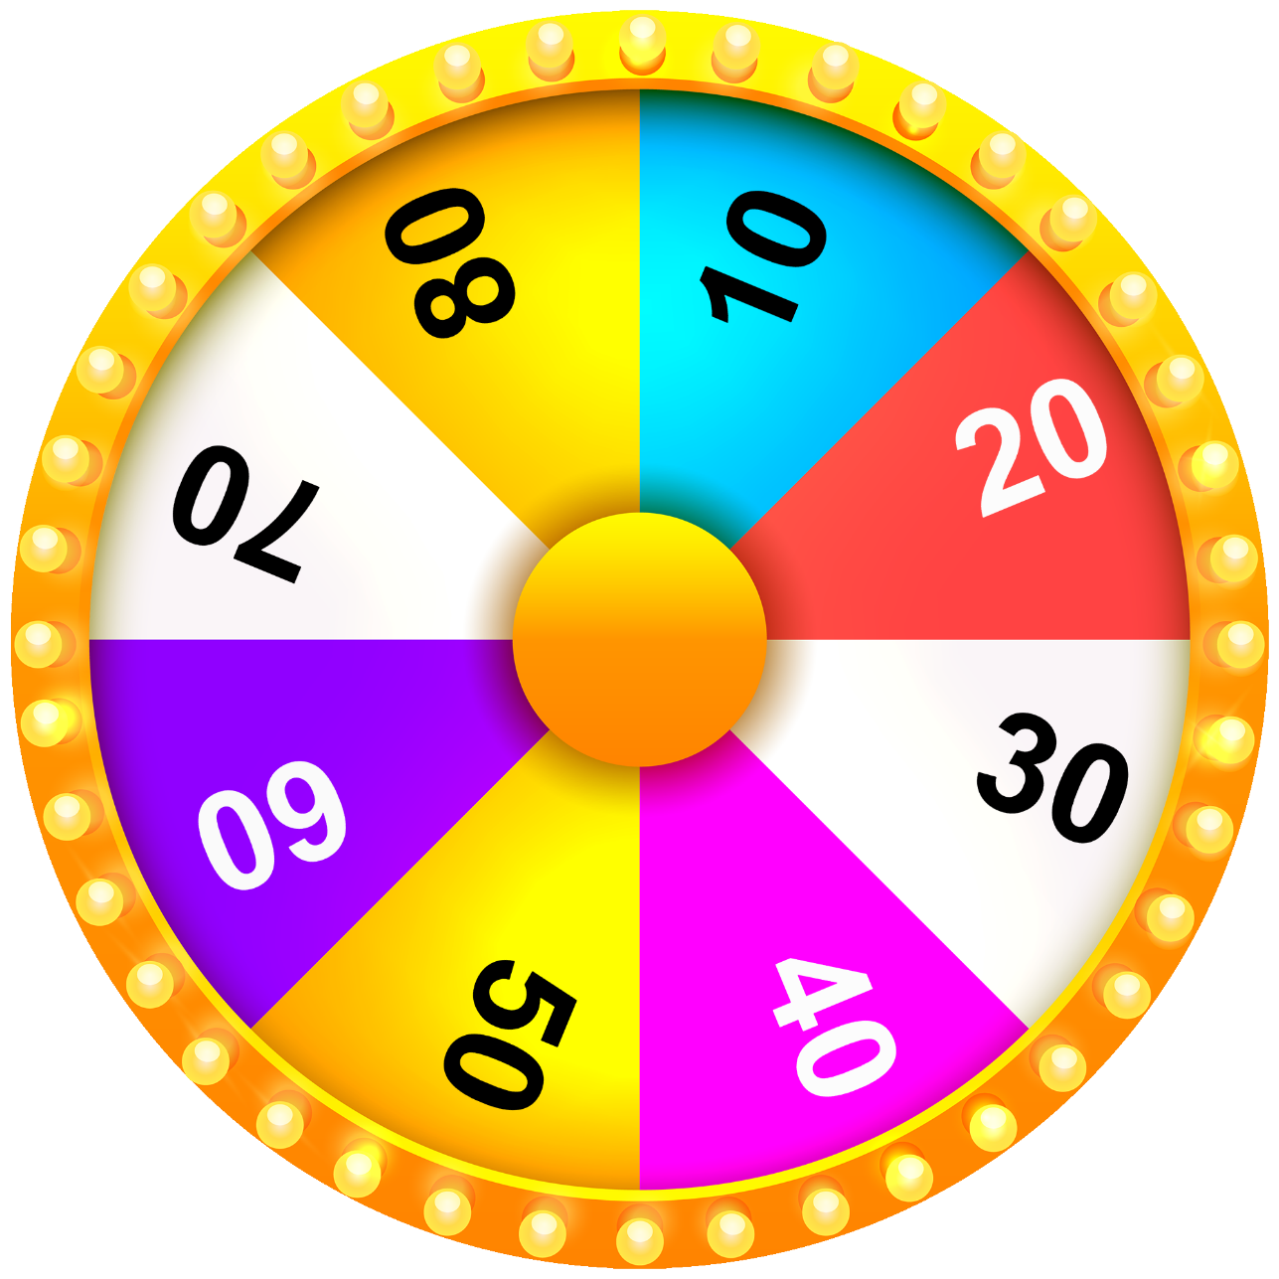



VÒNG QUAY
MAY MẮN
1
2
3
4
5
6
Notes:
Bấm "Quay" để quay bánh xe, bấm vào tâm vòng quay để dừng quay. Sau khi trả lời hết câu hỏi, bấm mũi tên góc trái màn hình để đến slide Luyện tập

Slide 29
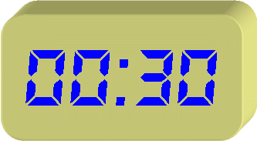

Câu 1 Cách viết tập hợp nào sau đây đúng?
A. A = [1; 2; 3; 4]
B. A = (1; 2; 3; 4)
C. A = $\left\{1,2,3,4\right\}$
D. A = {1; 2; 3; 4}
D
Notes:
Tại sao các đáp án A,B,C sai
Lưu ý các phần tử cách nhau bởi dấu ; nếu là số

Slide 30
Câu 2 Cho B = {2; 3; 4; 5}. Khẳng định nào sau đây là sai?
A. 2 ∈ B
B. 5 ∈ B
C. 6 ∈ B
C
D. 1 ∉ B

Slide 31
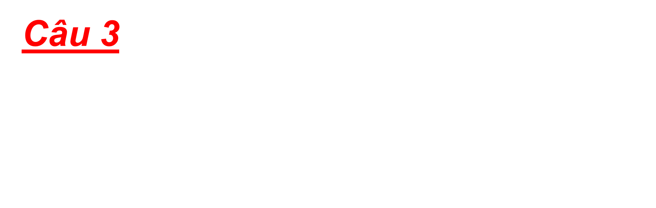
Câu 3 Viết các tập hợp sau bằng cách liệt kê các phần tử của chúng.
A = {x $∈$ N | x < 5}
B = {x $∈$ N*| x$≤$ 5}
A = {0;1;2;3;4}
B = {1;2;3;4;5}

Slide 32
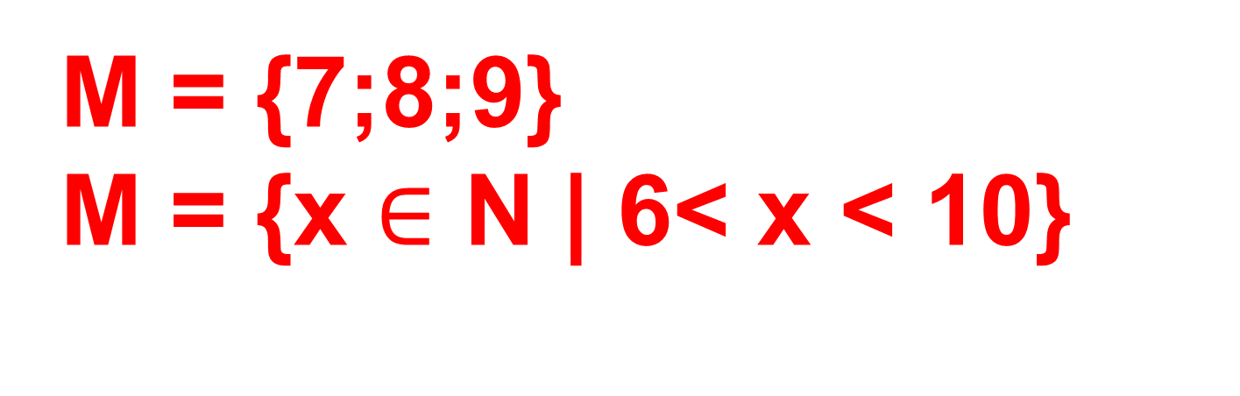
Câu 4 Gọi M là tập hợp các số tự nhiên lớn hơn 6 và nhỏ hơn 10. Mô tả tập hợp M bằng hai cách.
M = {7;8;9}
M = {x $∈$ N | 6< x < 10}

Slide 33
Câu 5 Viết tập hợp D các tháng (dương lịch) có 30 ngày bằng cách liệt kê các phần tử
A ={tháng 4;tháng 6;tháng 9;tháng 11}

Slide 34
Câu 6 Viết tập hợp C các chữ cái tiếng Việt trong từ “ĐIỆN BIÊN PHỦ”.
A = {Đ, I,Ê,N,B,P,H,U}

Slide 35
Hướng dẫn về nhà:
1. Lập một bảng thống kê các thành viên của lớp sinh nhật cùng tháng để lớp tổ chức chúc mừng sinh nhật cho các bạn hàng tháng. (Ghi rõ: Tập hợp các bạn sinh tháng 1; tập hợp các bạn sinh tháng 2;...).
2. Tìm hiểu tập hợp “ Các hành tinh của Hệ Mặt Trời”. Cho biết hành tinh nào mới bị loại khỏi tập hợp trên.
3. Đọc và soạn bài “§ 2: Cách ghi số tự nhiên” và làm bài tập sau:
- Cho số 32 567. Số 5 nằm ở hàng nào và có giá trị bằng bao nhiêu?
- Viết số 32567 thành tổng các giá trị chữ số của nó?
- Viết các số 18, 24 bằng số La Mã.

Slide 36
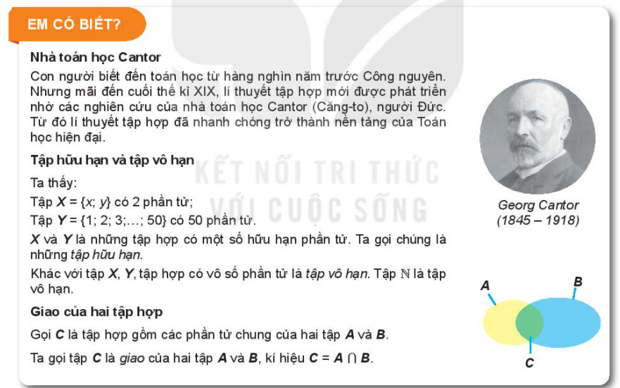

Slide 37
Sao Thủy, Sao Kim, Trái Đất, Sao Hỏa, Sao Mộc, Sao Thổ, Sao Thiên Vương, Sao Hải Vương và sau đó chính là Hành tinh thứ 9.

Slide 38
Vào năm 2006, Hội Thiên văn học Quốc tế đã đưa ra một quyết định gây nhiều tranh cãi. Họ gọi Sao Diêm Vương là hành tinh lùn và loại nó ra khỏi danh sách các hành tinh trong Hệ Mặt Trời. Do đó, Thái Dương Hệ vẫn chỉ có 8 hành tinh như vừa kể trên

Slide 39
